Slide 1
Tiếng Việt
LOGO
BàI 11: LỜI GIẢI TOÁN ĐẶC BIỆT

Slide 2
Nói - nghe

Slide 3
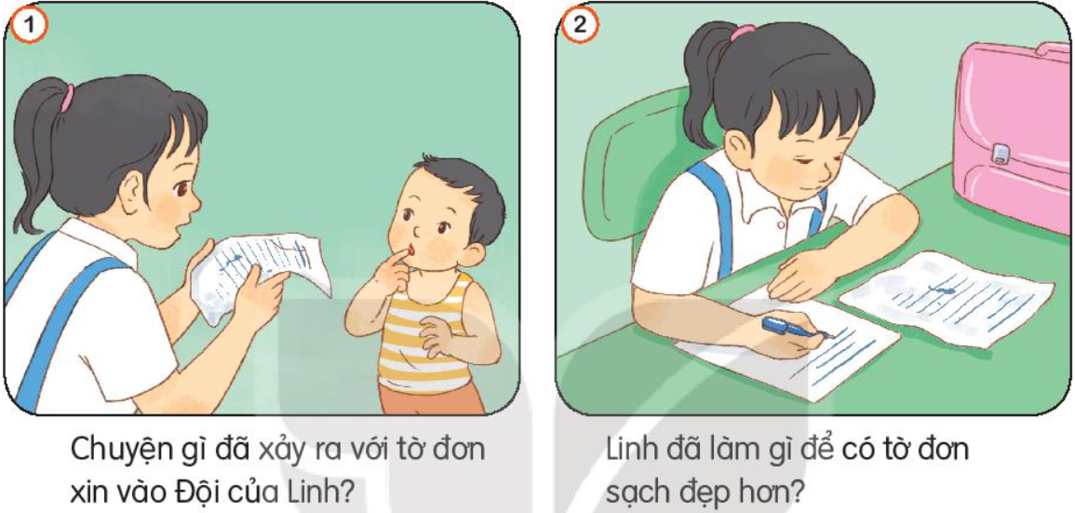
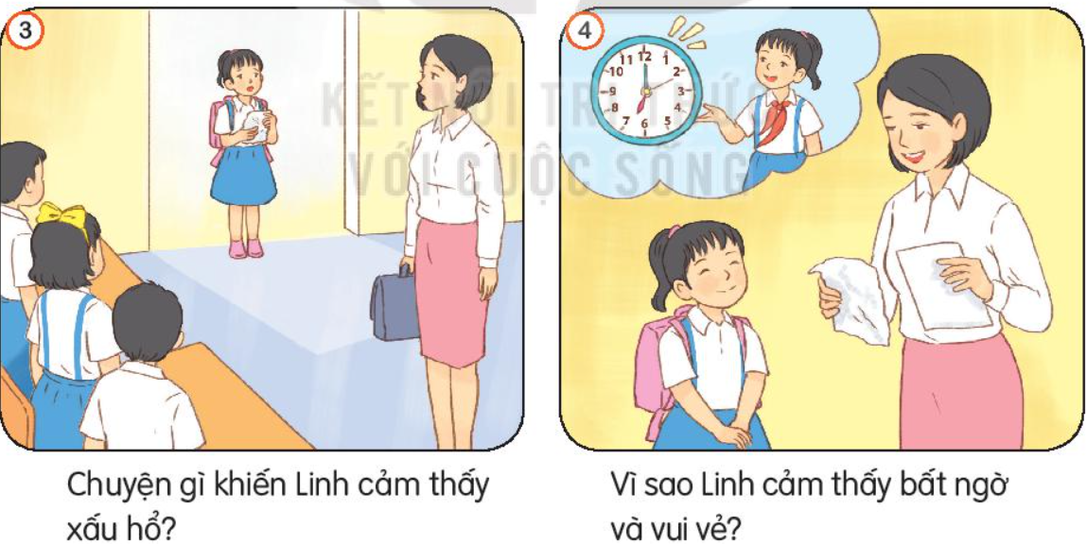
Dựa vào các bức tranh,
trả lời các câu hỏi sau:
- Tranh vẽ cảnh ở đâu?
- Trong tranh có những ai?
- Họ đang làm gì?

Slide 4
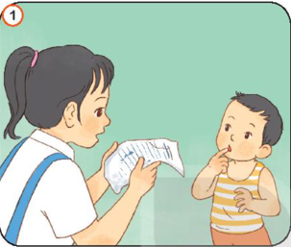
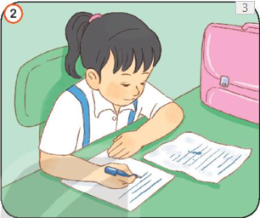
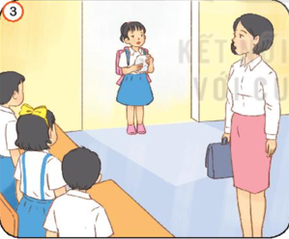
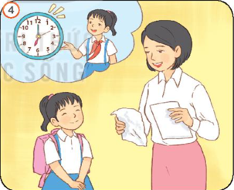
Giáo viên
kểchuyện

Slide 5
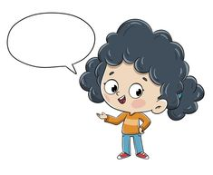
Làm việc
cá nhân
Học sinh tập kể chuyện

Slide 6
1 học sinh kể
toàn bộ câu chuyện
Học sinh
luyện kể
theo nhóm cặp

Slide 7
Nếu em là Linh, khi phát hiện tờ rơi bị bẩn, em sẽ viết lại cho sạch đẹp để nộp cho cô giáo.
Em sẽ đến lớp nói với cô giáo và xin cô giáo thời gian để viết lại một tờ đơn khác.

Slide 8
Tiết 3

Slide 9
Vận dụng
LOGO

Slide 10
Nhận xét, dặn dò

Slide 11
LOGO
Hẹn gặp lại các em!
https://www.freeppt7.com

